Slide 1
Ser / Adjectives
Spanish II

Slide 2
Boring aburrido

Slide 3
Active activo

Slide 4
Pleasant agradable

Slide 5
Tall alto

Slide 6
Nice amable

Slide 7
Athletic atlÉtico

Slide 8
Mean antipático

Slide 9
Short bajo

Slide 10
Pretty bonito

Slide 11
Funny cómico

Slide 12
Thin delgado

Slide 13
Sweet dulce

Slide 14
Famous famoso

Slide 15
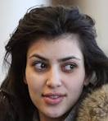
Ugly feo

Slide 16
Strong fuerte

Slide 17
Fat gordo

Slide 18
Amusing gracioso

Slide 19
Handsome guapo

Slide 20
Beautiful hermoso

Slide 21
Intellectual intelectual

Slide 22
Intelligent inteligente

Slide 23
Interesting interesante

Slide 24
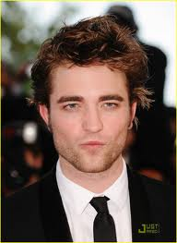
Young joven

Slide 25
Dark-headed moreno

Slide 26
Patient paciente

Slide 27
Red-headed pelirojo

Slide 28
Lazy perezoso

Slide 29
Romantic romántico

Slide 30
Blonde rubio

Slide 31
Serious serio

Slide 32
Nice simpático

Slide 33
Timid, shy tímido

Slide 34
Silly tonto

Slide 35
Hard-working trabajador

Slide 36
Old viejo

